Slide 1
冲破黑暗 音乐赋予色彩
价值观教育（品德及伦理教育）
高小／初中
教育局
德育、公民及国民教育组1制作
2023年2月

Slide 2
学习重点
学习目标:
了解家人之间互相扶持的重要。
欣赏父母对家庭无私的付出。
培养学生尽责行为及关爱他人的态度。
价值观和态度：
平等、自我认同、尊重他人、责任感、关爱、感恩、欣赏

Slide 3
短片简介：冲破黑暗 音乐赋予色彩
萧凯恩是一名视障的抒情女高音，她拥有一把很独特的声音，自小便喜欢音乐。虽然她三个月大时因患上眼癌而失明，但凭着她的努力，及家人和老师的支持，她的歌艺逐渐进步。在新冠疫情袭港时，一些演出或活动也取消或延期，当时她感到十分迷惘……

Slide 4
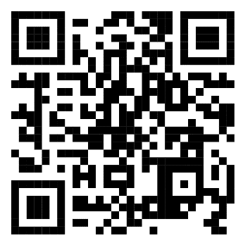
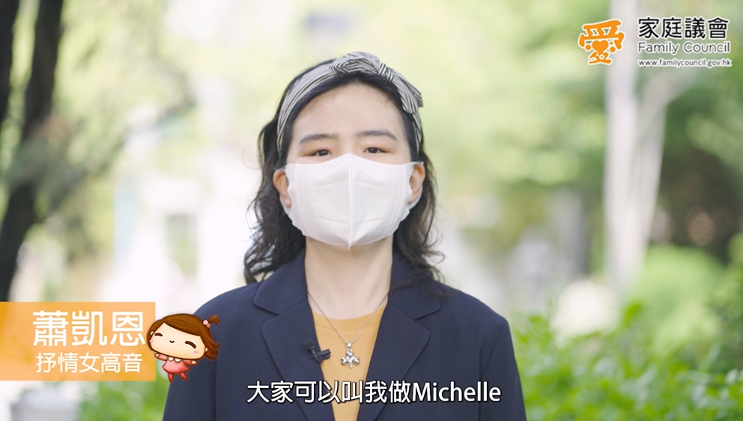
短片：冲破黑暗 音乐赋予色彩
https://www.familycouncil.gov.hk/sc/edu/edu_sfcs.html
家庭议会 (Family Council)
「家‧凝聚爱」家庭教育短片
受访者：萧凯恩

Slide 5
反思问题(1)：
萧凯恩的父母、家人和老师在时间和精神上给她很大的支持。
试分享在你学习或活动过程中，父母、家人和老师怎样支持和协助你去克服困难？
Notes:
分享：
教师可举不同情境的例子引导同学思考父母、家人或老师怎样协助其面对困难，例如：老师用小息利用空暇时间和有学习需要的同学补课、家人在假期时陪伴子女到活动场所彩排舞蹈比赛等，让学生培养懂得「感恩」的心。

Slide 6
反思问题(2)：
萧凯恩的妈妈提醒她每个人也是平等的，有责任处理自己的事，作为姊姊的她也有责任照顾妹妹，你又有否协助父母处理家务，尽作为家庭一分子的责任？
萧凯恩的妈妈时常鼓励她做有意义的事情，例如到不同的地方当义工和用音乐贡献社会，试分享你曾当义工的经验和感受。
Notes:
反思问题(参考答案)
(自由作答)教师可举一些例子，如照顾弟妹、执拾家居、收拾餐具等，但留意要量力而为和注意安全。(延伸活动：协助父母处理家务记录表)
(自由作答)教师可举一些例子，如卖旗、探访老人院等。教师可鼓励同学多参加义工服务，别看少自己微小的力量，其实可以影响身边的人。

Slide 7
反思问题(3)：
萧凯恩感激家人在音乐路上对自己的支持。
在你的学习／训练／成长之路上，你又会想跟家人说些甚么？
歌曲「献医护【YOU ARE HEROES】」

Slide 8
延伸活动：协助父母处理家务记录表
请你记录一周协助父母处理家务情况，作为尽家庭一分子的责任，例如照顾弟妹、执拾家居、收拾餐具等。
服务家人记录表
1.
2.
3.
4.
5.

Slide 9
延伸活动：残疾体验活动与真人图书馆
学校可以安排学生参与由非政府机构团体举办的残疾共融体验活动。透过活动，学生可以体验残疾人士所面对的挑战和困难，事后，借着真人图书馆，聆听残疾人士的心声和经历，学生透过与残疾人士真情对话，加深对他们的认识，能有助增强「同理心」、「珍惜」、「感恩」、「尊重他人」等正确价值观。
Notes:
参考资料：
黑暗中对话体验馆
https://dialogue-experience.hk/sc/about-us-jockey-club-dialogue-sc/
真人图书馆网络
https://www.hk-dsa.org.hk/zh-hans/human-library-hub/
**适合高小及初中**

Slide 10
教师参考资料
家庭议会 (Family Council)
https://www.familycouncil.gov.hk/sc/main/
教育局：「中华经典名句」
https://www.edb.gov.hk/sc/curriculum-development/kla/chi-edu/chinese-culture/chi-culture-main.html
教育局：「培养关爱、从家庭开始」
https://www.edb.gov.hk/sc/curriculum-development/4-key-tasks/moral-civic/newwebsite/flash/family.html

Slide 11
教师参考资料
2012香港精神大使 (萧凯恩 Siu Hoi Yan)
https://www.youtube.com/watch?v=v7vD1hlw4-E
视障女高音萧凯恩 “音乐让我在黑暗中看见奇迹”
【#我就是奇迹系列4】
https://www.youtube.com/watch?v=w6PcrGS13e8

